Slide 1


Recursos para agricultores
Created by: Nicole Colón-Carrión
Revised by: Sofía Macchiavelli-Girón

Slide 2


From the Classroom to the Farm
Objetivo
1. Explorar recursos disponibles para la comunidad agrícola en Puerto Rico

Slide 3

From the Classroom to the Farm
Servicio de Extensión– UPRM (SEA)
Organización que provee servicios educativos a los agricultores en Puerto Rico
Ofrecen servicio en toda la isla
Su equipo está compuesto por científicos, educadores y líderes dispuestos a ayudar a los agricultores con sus necesidades diarias
Sitio: uprm.edu/sea

Slide 4
From the Classroom to the Farm
Misión SEA
Mejorar la calidad de vida de las personas que viven en vulnerabilidad socio-económica mediante la acción participativa a través de un proceso de educación no formal basado en la investigación científica y enfocado en las aspiraciones y las necesidades de las familias y comunidades

Slide 5
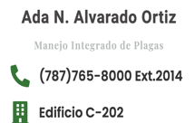
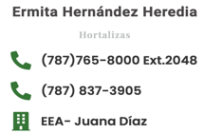
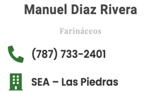
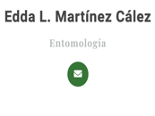
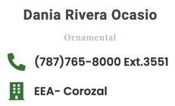
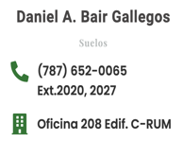
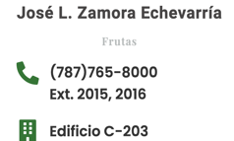
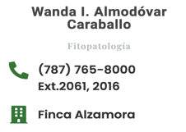
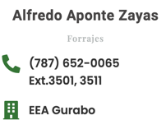
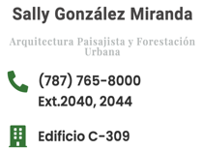
Ciencias Agroambientales
From the Classroom to the Farm

Slide 6
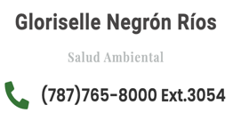
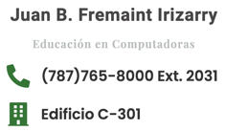
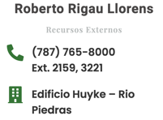
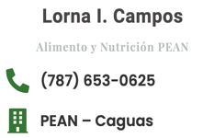
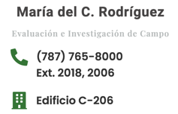
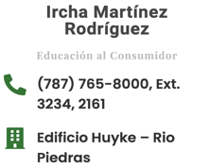
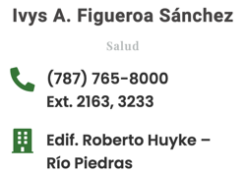
Educación Agrícola
From the Classroom to the Farm

Slide 7
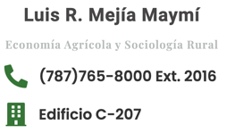
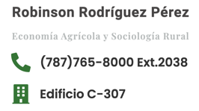
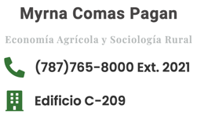
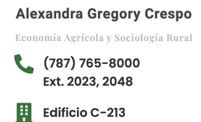
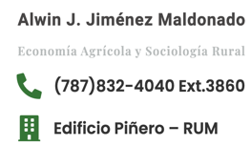
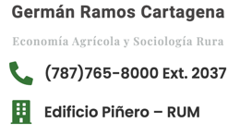
Economía Agrícola Y Sociología Rural
From the Classroom to the Farm

Slide 8
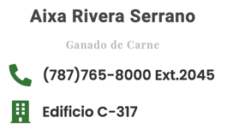
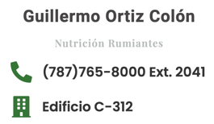
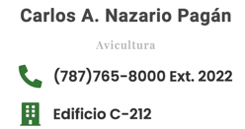
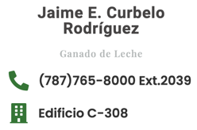
Ciencia Animal
From the Classroom to the Farm

Slide 9
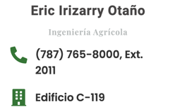
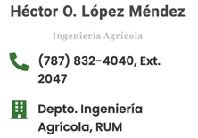
Ingeniería Agrícola Y Biosistemas
From the Classroom to the Farm

Slide 10
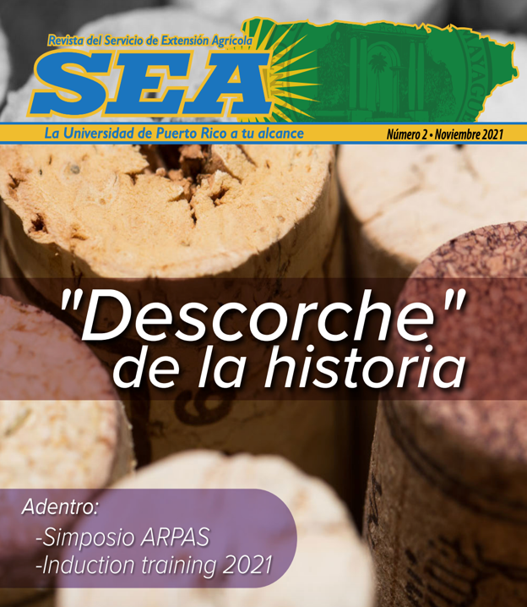
From the Classroom to the Farm
“Revista del Servicio de Extensión Agrícola”
Provee un boletín con una gran variedad de noticias y artículos sobre el trabajo realizado en el SEA y otra información relevante para el público en general
Cada edición se centra en un tema en particular

Slide 11
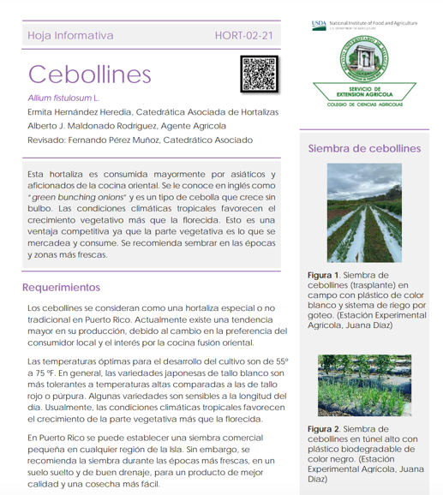
From the Classroom to the Farm
“Revista del Servicio de Extensión Agrícola”
SEA proporciona diverso material educativo para agricultores
Incluyendo hojas informativas, guías y manuales
Sitio: https://www.uprm.edu/sea/publicacion/a

Slide 12

From the Classroom to the Farm
“American Phytopathological Society”
Organización científica dedicada al estudio de las enfermedades de las plantas
La sección de educación contiene diverso material educativo
Incluyendo:
Estudios de caso
Ejercicios de laboratorio
Información sobre patógenos
Información sobre enfermedades
Seminarios

Slide 13
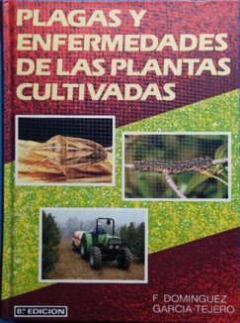
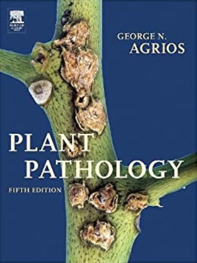


From the Classroom to the Farm
Libros
El acceso a los libros educativos puede estar restringido o tener un costo
Consulte con las Bibliotecas de la Universidad de Puerto Rico para obtener acceso gratuito

Slide 14

From the Classroom to the Farm
Clínica de plantas
La Universidad de Puerto Rico Mayagüez cuenta con una Clínica de Plantas que brinda a la comunidad información sobre enfermedades y manejo de las plantas
Página de FB: “Clínica de Enfermedades de Plantas UPRM”

Slide 15
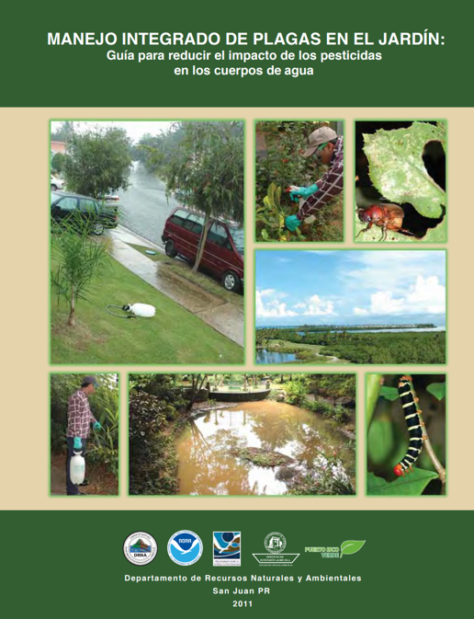
From the Classroom to the Farm
DRNA
El DRNA cuenta con información útil sobre agricultura sustentable, enfermedades de las plantas y manejo
Sitio: http://www.drna.pr.gov”

